Slide 1
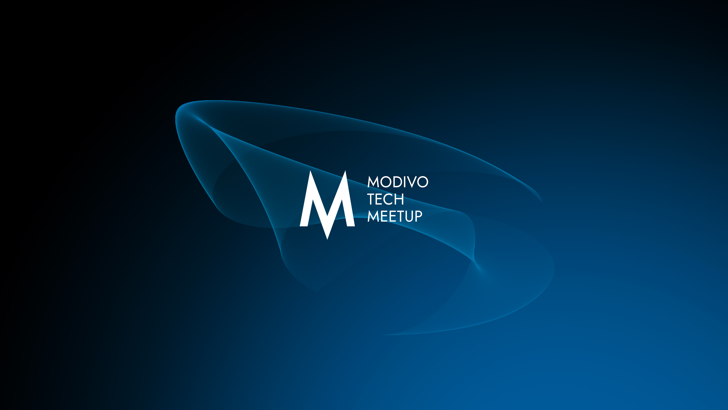
Porównanie systemów kolejkowych
RabbitMQ vs Apache Kafka
Andrzej Piotrowski

Slide 2

Ewolucja ataków ransomware
Agenda
01
Rodzaje komunikacji W
SystemACH Rozproszonych
Przegląd Technologii
02
Zalety i WADY Komunikacji Asynchronicznej
03
Rabbit - Architektura
04
Kafka - Architektura
05
Kafka vs Rabbit – Kluczowe różnice
06
Kafka vs Rabbit – Zalety

Slide 3
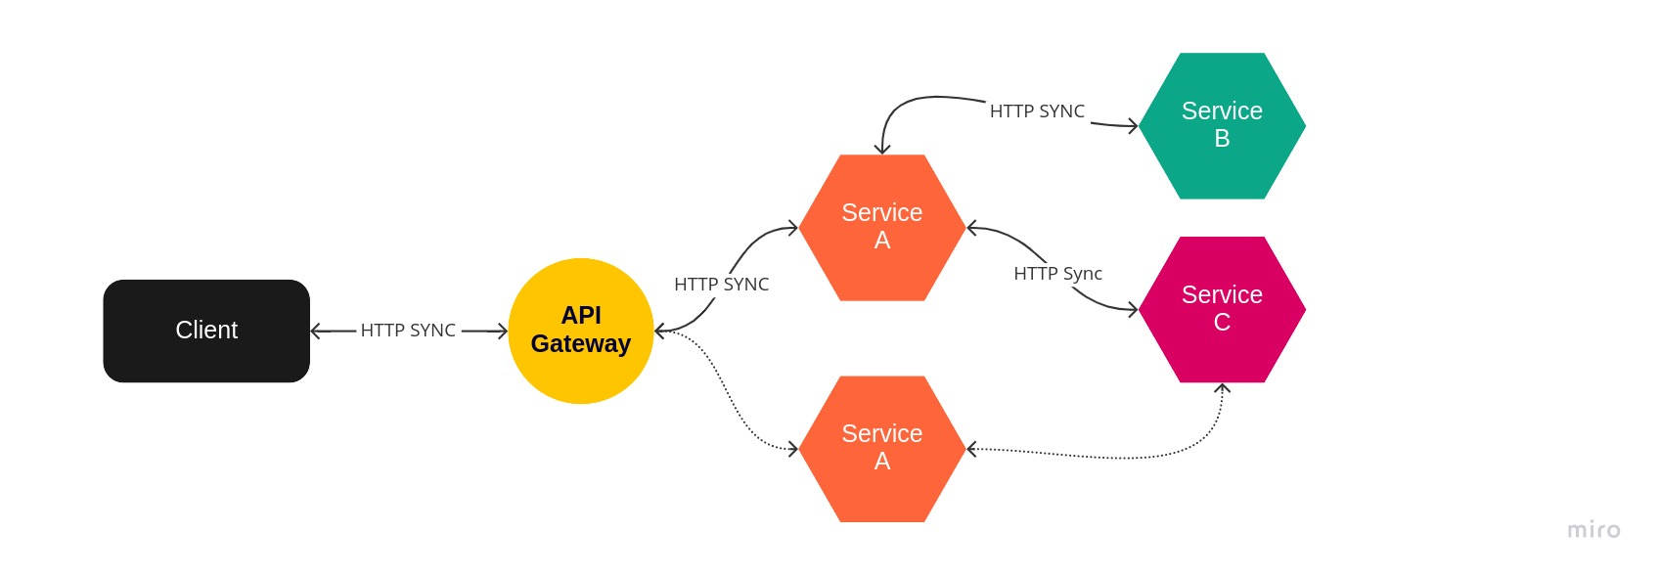
Ewolucja ataków ransomware
Komunikacja Synchroniczna:
Rest API
GraphQL
Soap API
Ewolucja ataków ransomware
Source: www.cyberark.com

Slide 4

Ewolucja ataków ransomware
Zalety Komunikacji SYNCHRONICZNEJ
Jednolity interfejs (Rest - np. Openapi, graphql schema, soap wsdl),
po wykonania żądania otrzymuje się odpowiedź,
Odpowiedź może pochodzić z bufora (cache), odczyt,
WADY Komunikacji SYNCHRONICZNEJ
Po wykonania Żądania client czeka na odpowiedź od serwera,
nie efektywna w przypadku wielu requestów na sekundę,
Czas obsługi nie może być odroczony w czasie lub zaplanowany,
żądanie posiada tylko jedną implementację serwera,
Dwa systemy muszą wiedzieć o sobie i wiedzieć jak się odpytać,
W przypadku chęci przekazania żądania do kolejnego systemu, musi być wykonane kolejne żądanie,
Source: www.cyberark.com

Slide 5
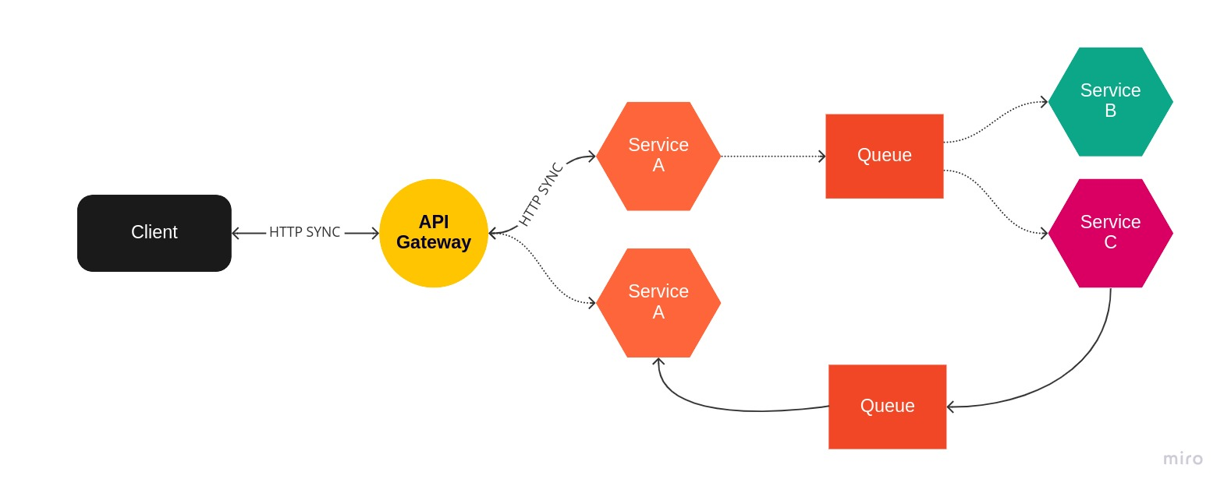


Ewolucja ataków ransomware
Komunikacja Asynchroniczna:
Message Queue (one-to-one)
RabbitMQ
Amazon SQS
Source: www.cyberark.com

Slide 6
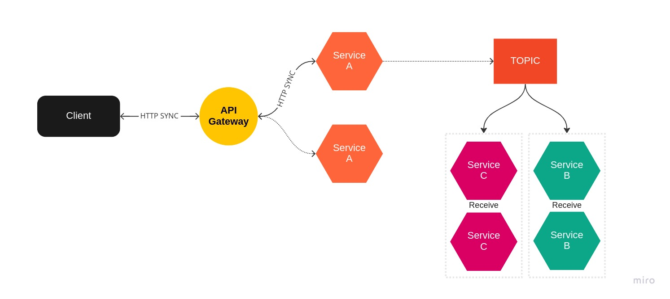
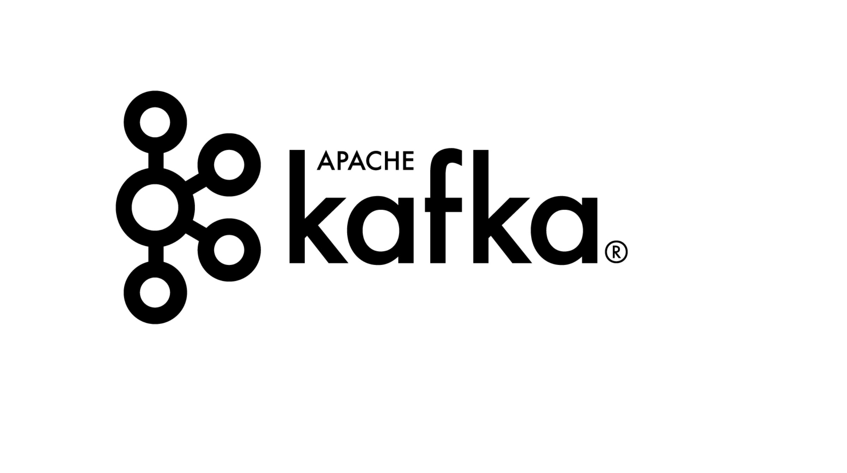

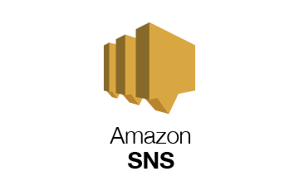

Ewolucja ataków ransomware
Komunikacja Asynchroniczna:
Pub/Sub messaging
Apache Kafka
Redis Pub/Sub
AWS SNS
Google Pub/Sub
Source: www.cyberark.com

Slide 7
Ewolucja ataków ransomware
Zalety Komunikacji Asynchronicznej
JEDEN REQUEST MOŻE BYĆ PRZETWORZONY PRZEZ WIĘCEJ JAK JEDEN CONSUMER.
Nie ma bezpośredniego połączenia aplikacji, producer i konsumer NIE MUSZĄ NIC O SOBIE WIEDZIEĆ, Mogą być napisane w różnych technologiach,
Poprawia ona testowalność, kanał wiadomości można nasłuchiwać, same wiadomości zapisywać w jednym źródle,
Przetworzenie ŻĄDANIA jest nie zależnE od czasu jego zlecenia,
Wydajność – systemy KOLEJKowe mogą przyjąć bardzo dużą ilość żądań na sekundę,
Nie blokują producera, na oczekiwanie na odpowiedź po przetworzeniu,
NiezależnA skalowaność producera i konsumera,
możliwość usunięciA Requestu przed jego przetworzeniem,
WADY Komunikacji ASYNChronicznej
Eventual consistency – SOFT STATE,
Komunikacja Jedno kierunkowa,
Komunikaty mogą nie być przetworzone w kolejoności,
Komunikaty mogą być powtórzone,
Obsługa Żądania odroczona w czasie,
Brak pewności, że żądanie się powiedzie,
Wiadomości może Wygasnąć zanim będą przetworzone.
Source: www.cyberark.com

Slide 8
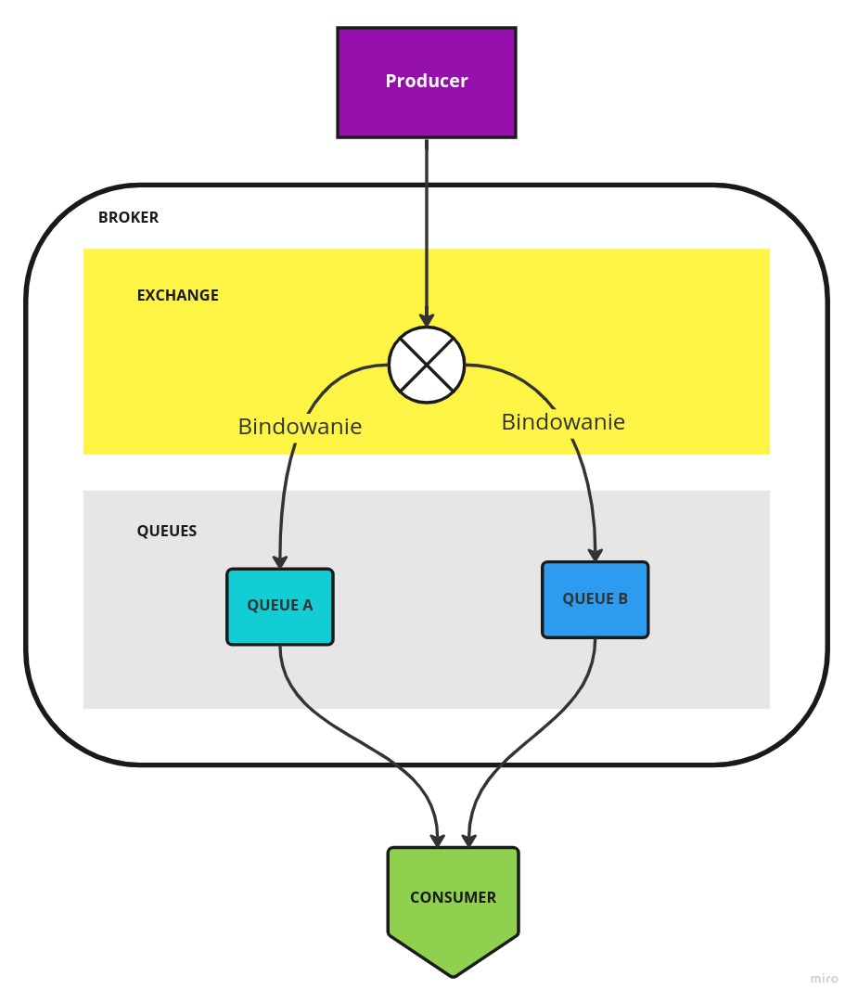
Ewolucja ataków ransomware
RabbitMQ - architektura
CONSUMER MODEL: push model
Message RETENTION: Ackowledgment based
Consumer mode: Smart broker/dumb consumer
Data type: Transactional
Topology: EXCHANGE:
Direct (ROUTING KEY),
Fanout (All),
Topic (Routing key with # or *),
header
Ograniczenie wielkości wiadomości: brak
Komponenty: queue, exchange, producer, consumer, broker, binding
Source: www.cyberark.com

Slide 9
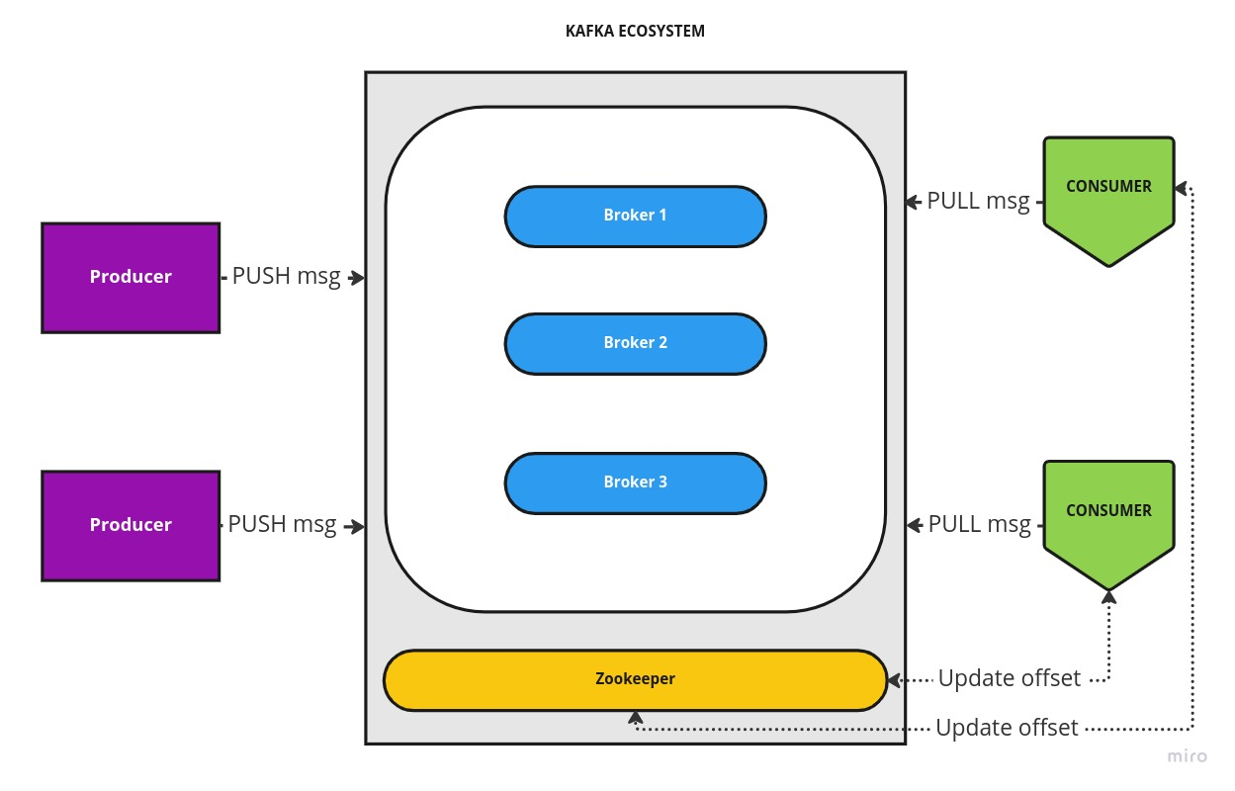
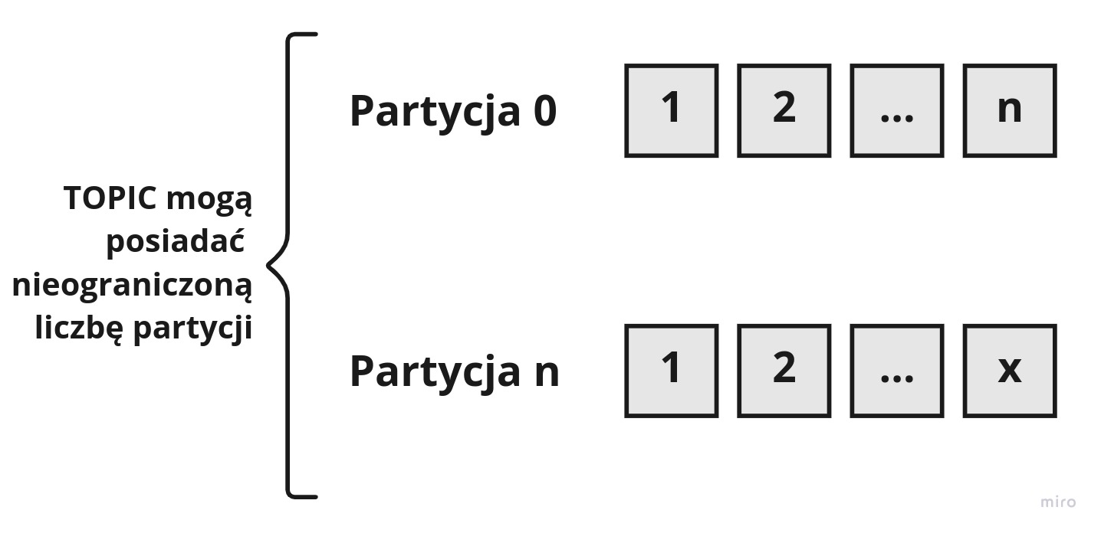
Ewolucja ataków ransomware
Apache Kafka - architektura
CONSUMER MODEL: PULL model
Message RETENTION: Policy based
Consumer mode: Dumb BROKER/SMART CONSUMER
Data type: Operational
Topology: PUB/SUB
Ograniczenie wielkości wiadomości: Default 1mb
Komponenty: mirror maker (Replikacja), zooKeeper (trzymanie stanu), producer, consumer, broker, Partycja, segementy w partycji
Use Cases: Logowanie, STREAMOWANIE
Source: www.cyberark.com

Slide 10
Kafka vs Rabbit – Kluczowe różnice
Ewolucja ataków ransomware
 | RabbitMQ | Apache Kafka
Język | Erlang | Java and Scala
Zapewnienie kolejności wiadomości | W ramach pojedynczej kolejki | Tylko w ramach pojedynczej Partycji
Retencja | Wiadomość ginie po jej przetworzeniu I wywołaniu ack/nack | Retencja wiadomości na podstawie ustawionej reguły
Obsługa kanału na wiadomości sfailowane | Death letter queue | Brak
Weryfikacja schemy wiadomości | Brak (w warstwie aplikacji np. z użyciem Json Schema) | Np. poprzez narzędzie do serializacji Avro
Source: www.cyberark.com

Slide 11
Kafka vs Rabbit – Kluczowe różnice
Ewolucja ataków ransomware
 | RabbitMQ | Apache Kafka
Routing wiadomości | Inteligentne rotowanie wiadomości z wykorzystaniem Exchange | Brak
Transformacje danych | Brak | Kafka Stream
Możliwość ponownego przetworzenia wiadomości | Brak | Poprzez modyfikację offsetu wiadomości dla group.id
Wspierane języki programowania | Python,Java,Ruby,PHP,C#,JavaScript,Go,Elixir,Objective-C,Swift,Spring, AMQP | C/C++,Go,Java,.NET,Python,Scala Open source: Erlang,Groovy,Haskell,Kotlin,Lua, Node.js,PHP,Ruby,Rust,Tcl,Swift
Source: www.cyberark.com

Slide 12
Kafka vs Rabbit – ZALETY
Ewolucja ataków ransomware
RabbitMQ | Apache Kafka
Routing | Replikacja wiadomości
Wbudowany "management system" | Możliwość przetwarzania wielokrotnie tej samej wiadomości
Wspierane przez wiele języków programowania | Wspierane przez wiele języków programowania
Wydajność i dostepność, za pomocą klastra brokerów | Wydajność i dostępność, za pomocą replikacji
Nadaje się do przetwarzania danych tranzakcyjnych | Przetwarzanie eventów, logowanie, streamowanie
Federacja, przekazywanie wiadomości pomiędzy brokerami | Możliwość walidacji payloadu
Source: www.cyberark.com

Slide 13
Q&A

Slide 14
Kontakt:
andrzej.piotrowski@modivo.com

